Slide 1
AĞIZDAKİ SIVILARIN CERRAHİ OLARAK UZAKLAŞTIRILMASI
Uzm. Dr. Dt. Mehmet Emre YURTTUTAN

Slide 2
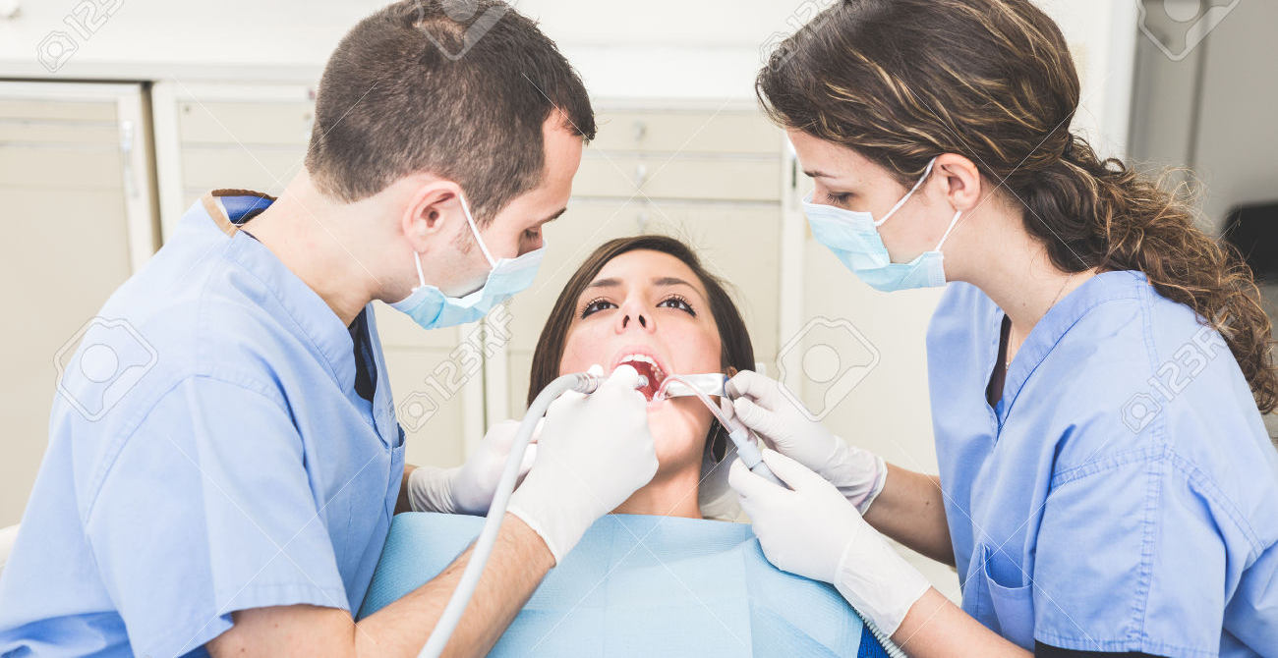

Slide 3
AĞIZDAKİ SIVILARIN CERRAHİ OLARAK UZAKLAŞTIRILMASI
Ağız ve çene cerrahisinde pek çok işlemin gerçekleştirilmesi yapılacak olan insizyon ve flep dizaynı ve flebin orijinal anatomik konumuna veya operasyonun özelliği nedeniyle planlanan yeni yerine sutüre edilebilmesi ile gerçekleştirilebilmektedir.
Bu işlemler gerçekleştirilirken tüm cerrahi operasyonlarda olduğu gibi aseptik tekniğin uygulanması, operasyon alanının iyi aydınlatılmış olması, operasyon alanındaki kan ve diğer sıvıların ortamdan uzaklaştırılması için iyi çalışan bir aspiratör ve deneyimli yardımcılar ile birlikte operasyonun gerçekleştirilmesi gerekmektedir.

Slide 4
AĞIZDAKİ SIVILARIN CERRAHİ OLARAK UZAKLAŞTIRILMASI
İyi atılan dikişler sonucu, dokular arasında kan ve vücut sıvılarının birikip enfeksiyon yapabilecekleri ölü boşluklar ortadan kaldırılmış olur. Vücut içinde boşluklarda biriken kan ve sıvılar bakteriler için çok güzel üreme vasatı oluştururlar. Bu boşukların enfekte olması, onlarla direkt teması olan dokularda iltihabın başlamasına neden olabilir.
Bunu engellemede ölü boşlukları ortadan kaldırmak kadar ağız sıvılarıyla temasın azaltılması da önemli rol oynamaktadır.

Slide 5
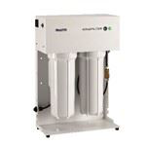
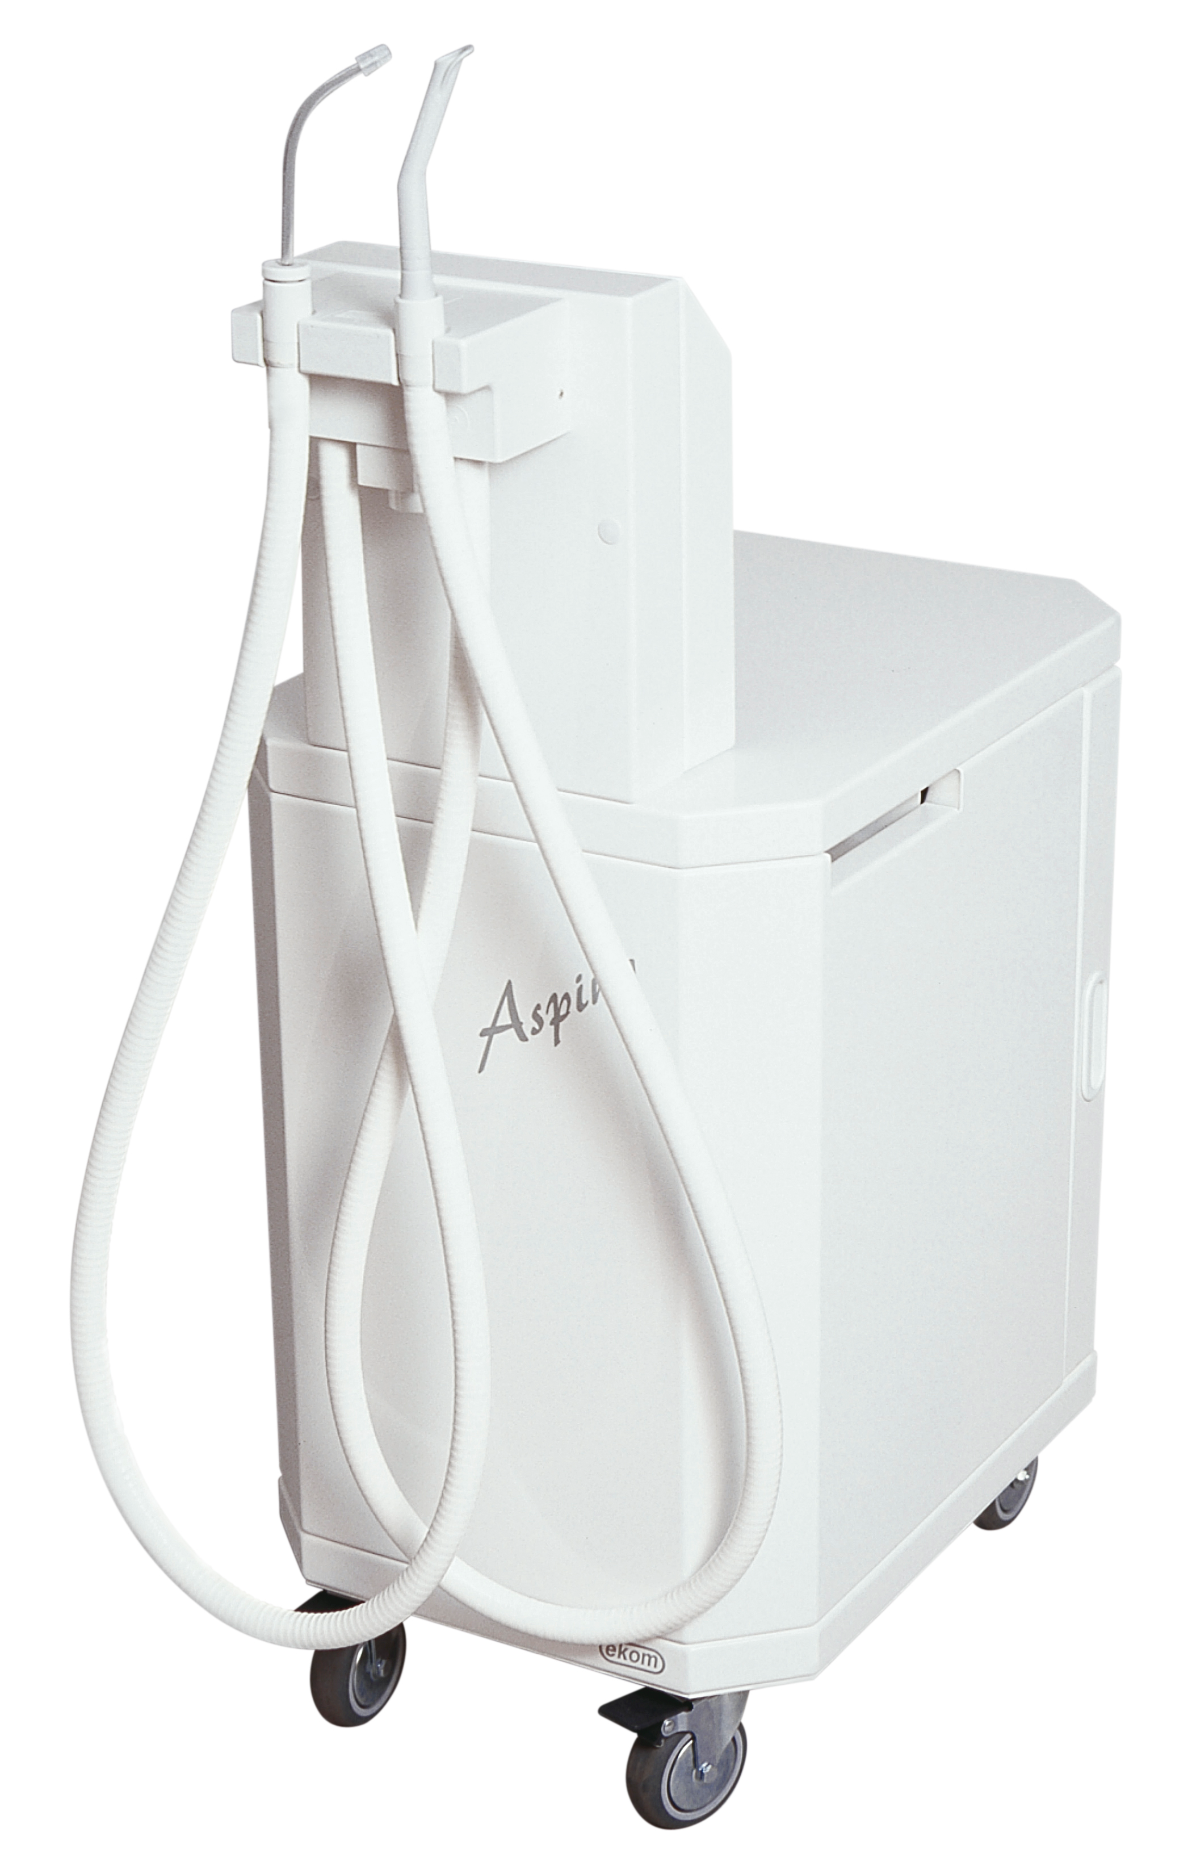
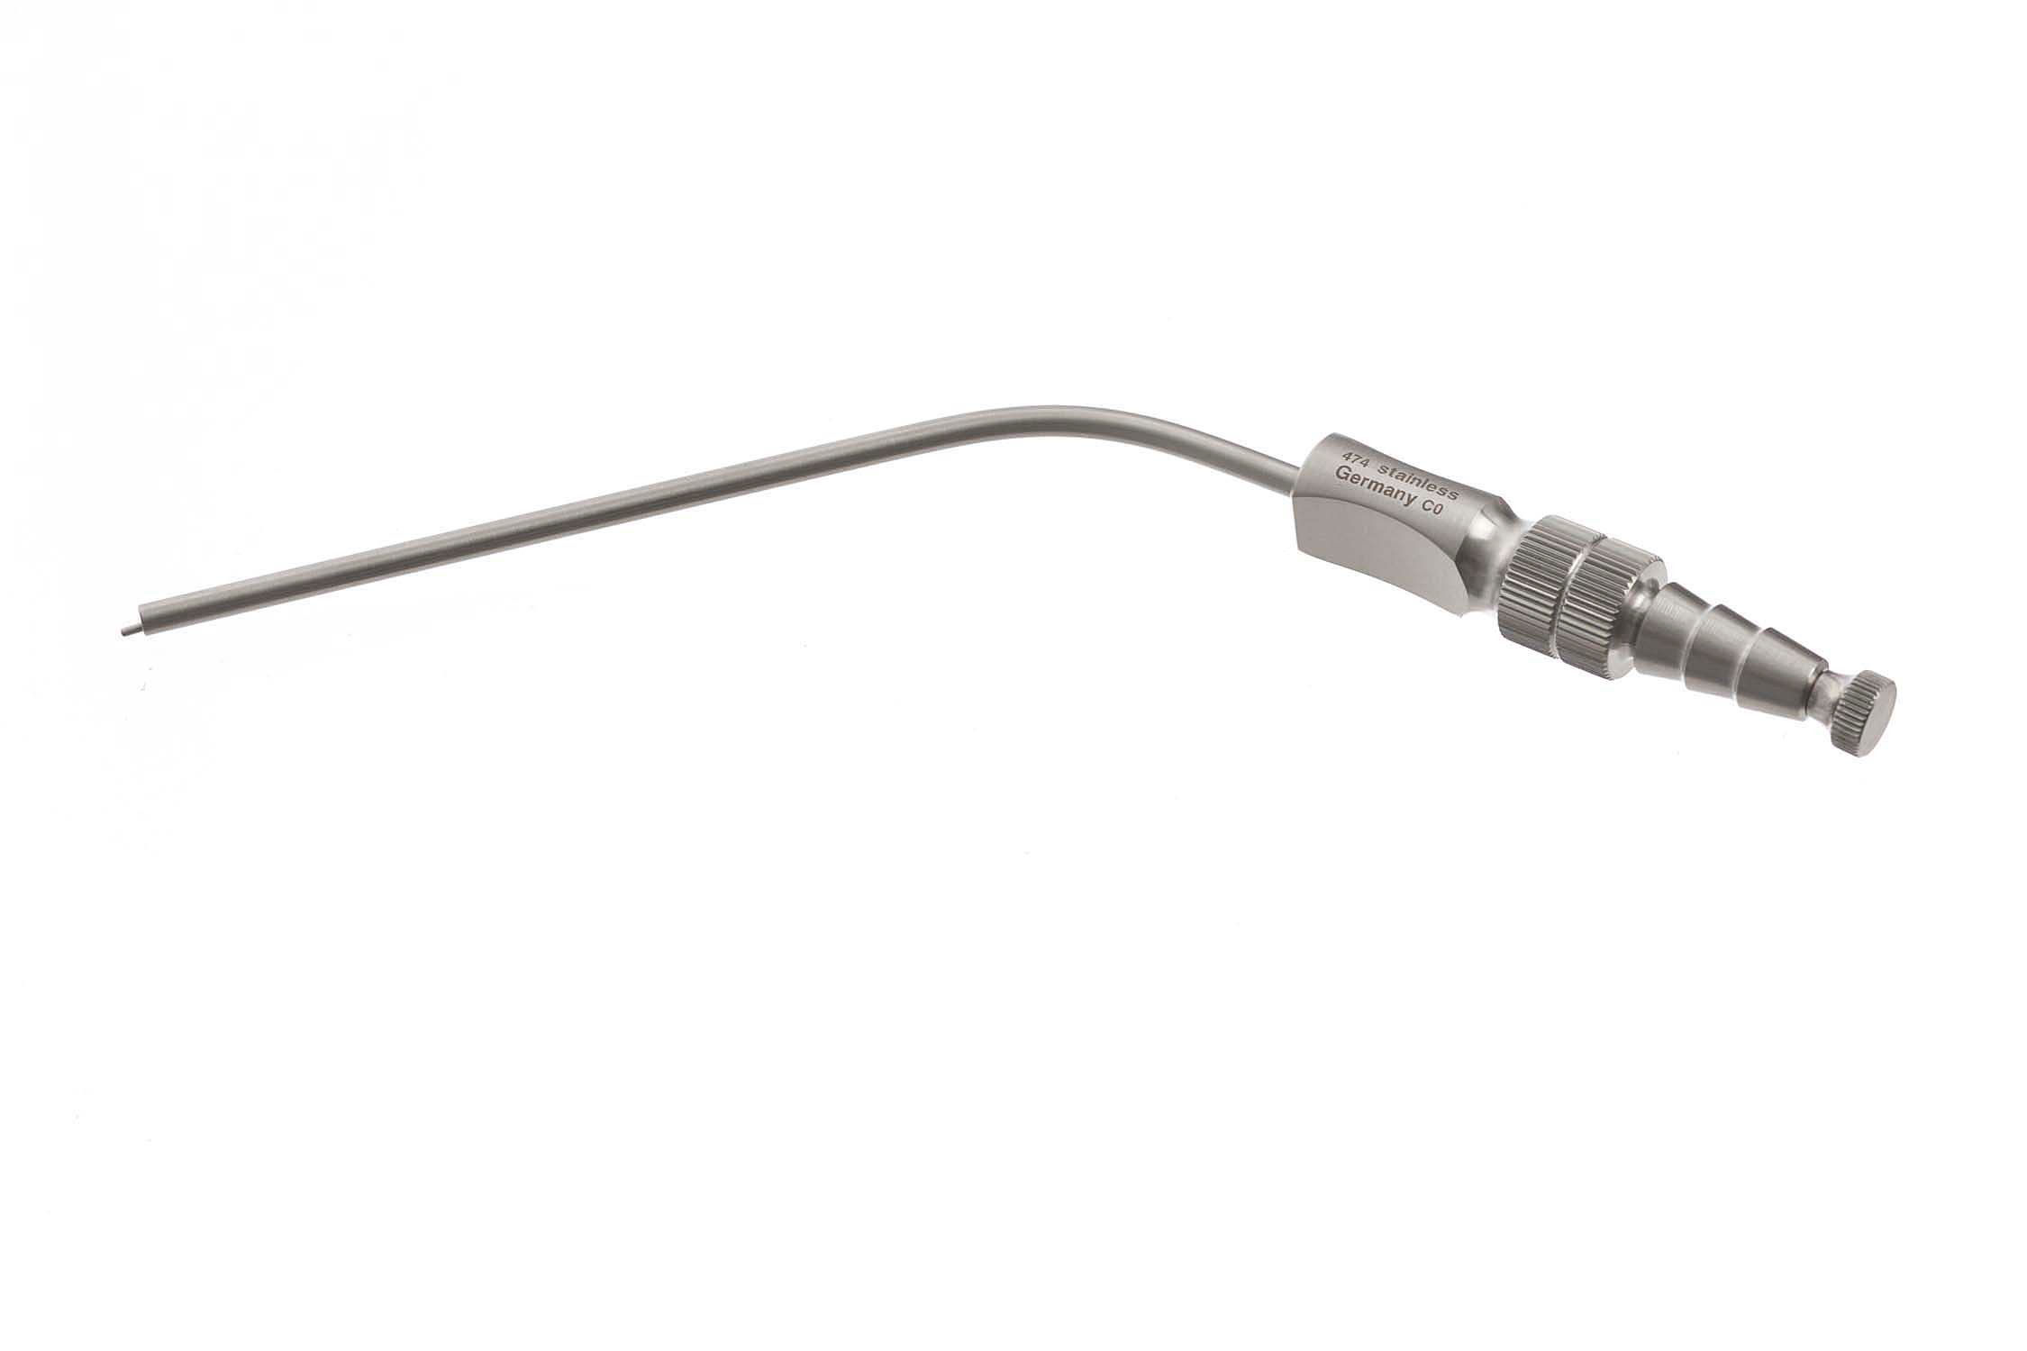
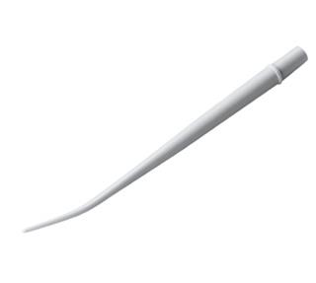
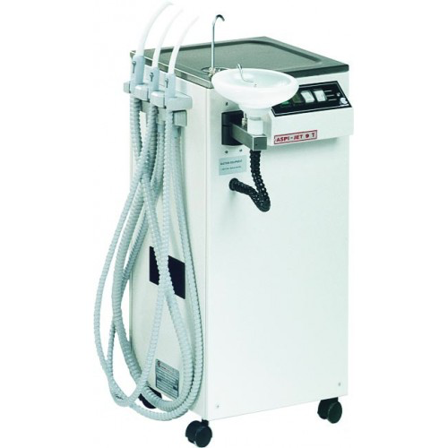
AĞIZDAKİ SIVILARIN CERRAHİ OLARAK UZAKLAŞTIRILMASI

Slide 6
AĞIZDAKİ SIVILARIN CERRAHİ OLARAK UZAKLAŞTIRILMASI
Ağız cerrahisinde iyi bir yardımcının yaptığı başarılı aspirasyon yardımı çok önemlidir.
Ağız sıvıları ve kanın işlem yapılan sahadan uzaklaştırılması hekimin cerrahi sahayı görmesini sağlayacak, işlemi kolaylaştıracak ve süresini kısaltacaktır.

Slide 7
AĞIZDAKİ SIVILARIN CERRAHİ OLARAK UZAKLAŞTIRILMASI
Düzgün çalışan bir aspiratör!!!!!
Aspirasyon yapılırken hekimin çalışma sahasını görmesi sağlanmalıdır. El ya da kullanılan aletler hekimin görüş alanında olmamalıdır.
Cerrahi yaranın tükürük ile kontamine olma miktarı minimuma indirilmelidir.
Cerrahi işlem ve hekim düşünüldüğü kadar hasta da düşünülmeli ve ağız içerisinde biriken sıvılar aralıklarla aspire edilerek hasta konforuna katkı sağlanmalıdır. Hastanın boğazında çok gerilere gidildiği taktirde hastada öğürme refleksi gelişebileceği unutulmamalıdır. Aspirasyonlar retromolar bölgede bulunan sert doku üzerinden yapılmalıdır.

